Slide 1
红色剪纸风
婚庆策划PPT模板
策划公司：Office PLUS

Slide 2
目录
content
1
婚礼方案概述
2
婚典流程安排
3
婚典现场执行
4
婚典经费预算

Slide 3
婚礼方案概述

Slide 4
我们都是爱上浪漫的人

Slide 5
设计理念
西式婚礼
无法给你爱情海上的奢华婚礼，却能用花海迎接你的到来
烛光闪耀，琴声悠扬，罗曼蒂克是为您们插上幸福的梦幻翅膀

Slide 6
婚典流程安排

Slide 7
初步主持程序
08
活动
部分
09
尾声
07
讲话
06
烛光
仪式
05
喝交
杯酒
04
鞠躬
敬礼
03
接受
礼物
01
开场
02
宣誓

Slide 8
婚典现场执行

Slide 9
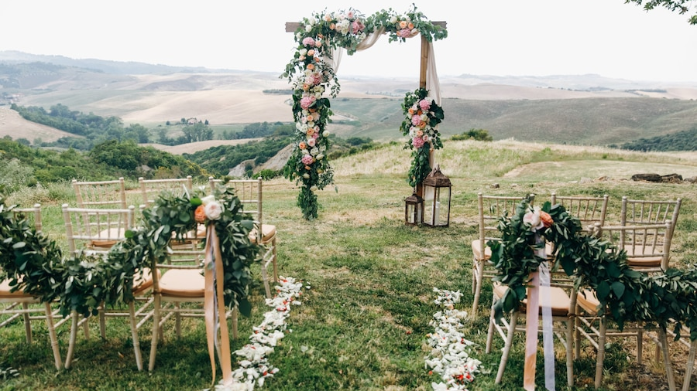
现场氛围布置
入口输入正文
其他装饰输入正文
其他装饰输入正文
背景输入正文
装饰输入正文
以西式婚礼装饰为主
摆台输入正文
地面输入正文

Slide 10
现场氛围安排
装饰氛围
鲜花拱门
典礼过程中放的礼花
新人入场时撒的鲜花瓣、花篮
头车装饰、尾车装饰
新娘手捧花
新娘头花、胸花
酒店门口龙凤拱门
迎宾水牌
来宾签到台鲜花装饰
西式背板装饰
走道鲜花灯柱
环境氛围
音效氛围
多层婚礼蛋糕、蛋糕刀
香槟杯塔、香槟酒
水晶烛台
餐桌上红粉飘空气球
音响控制台、音箱、有线
和无线麦克等音响设备
追光灯、泡泡机、烟雾机
食品氛围

Slide 11
现场人员安排
婚礼主持人1名
婚礼摄像师1名
婚礼摄影师1名
负责整个婚礼的
策划、主持
负责整个现场准备、
典礼、宴会及外景
情况的记录
专业水准、专业
设备、负责整个
现场的影像记录
妆造师1名
键盘师1名
婚礼督导1名
负责新娘的化妆、
盘发及造型设计
负责典礼前迎宾，
典礼中配合主持
人，宴会中的演
奏、演唱
负责整个婚礼的
现场人员协调，
设备的使用，婚
礼节奏的控制

Slide 12
婚典经费预算

Slide 13
经费预算
总费用金额：¥ 80000
主要物品
备用物品
现场人员
现场人员
物品1
物品1
人员1
人员1
物品2
物品2
人员2
人员2
物品3
物品3
人员3
人员3
物品4
物品4
人员4
人员4
¥ 30000
¥ 10000
¥ 30000
¥ 10000

Slide 14
用心为爱服务！

